Slide 1
NPE Akutmottagningar
NLL 2016-2017

Slide 2
Underlag
Norrbottens läns landsting | Akutmottagningar 2015 | Akutmottagningar 2016
Antal utskickade enkäter | 850 | 825
Könsfördelning för utskickade enkäter | K: 45,76% M: 54,24% | K:50,55% M:49,45%
Antal inkomna svar | 308 | 310
Könsfördelning för inkomna svar | K: 44,81% M: 55,19% | K:52,90% M:47,10%
Svarsfrekvens | 36,2% | 37,6%

Slide 3
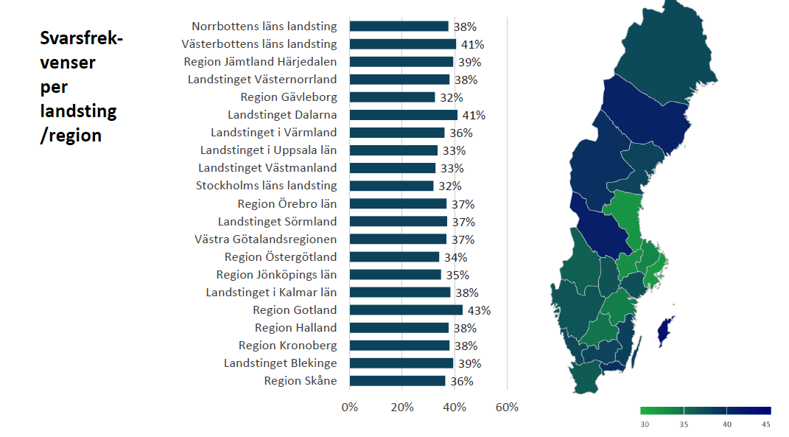
Tyvärr fortsätter svarfrekvensen att vara låg i hela Sverige

Slide 4
Svarsfrekvens per akutmottagning

Slide 5
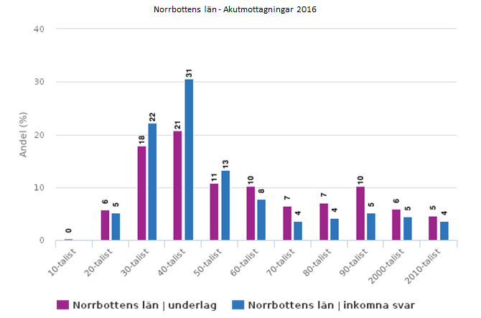
Svarsfrekvens per åldersgrupp

Slide 6
Resultat Norrbotten och Sverige

Slide 7
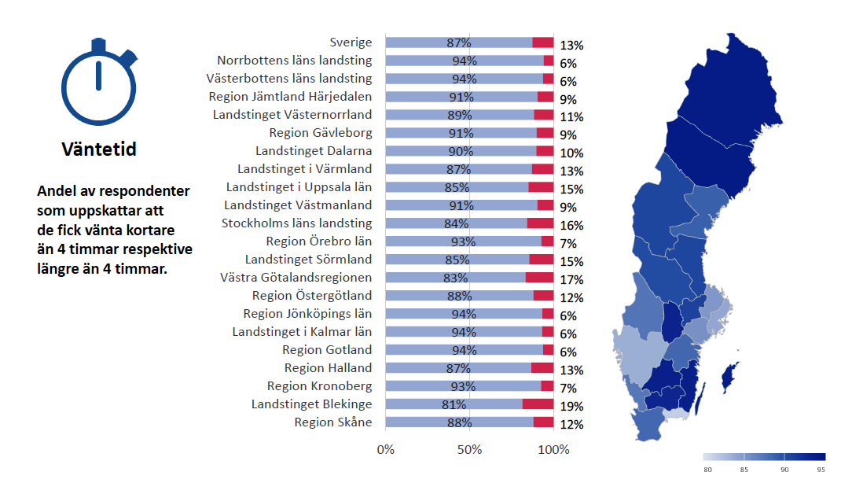
Endast 6 procent av de som besökte länets akutmottagningar uppgav längre väntetid än fyra timmar

